Slide 1
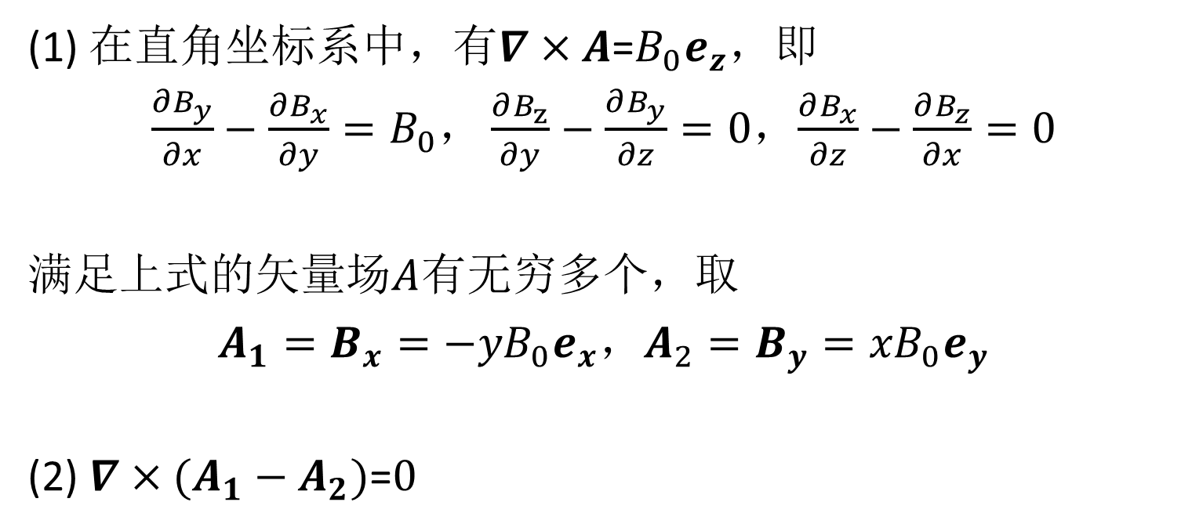
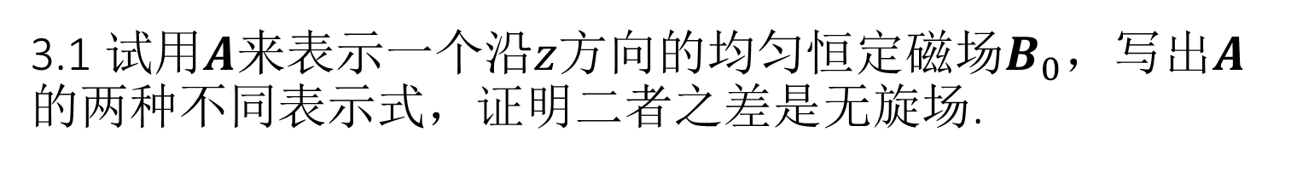
3.1 试用$A$来表示一个沿$z$方向的均匀恒定磁场$B_{0}$，写出$A$的两种不同表示式，证明二者之差是无旋场.
(1) 在直角坐标系中，有$∇×A$=$B_{0}e_{z}，$即
$\frac{∂B_{y}}{∂x}−\frac{∂B_{x}}{∂y}=B_{0}，\frac{∂B_{z}}{∂y}−\frac{∂B_{y}}{∂z}=0$，$\frac{∂B_{x}}{∂z}−\frac{∂B_{z}}{∂x}=0$
满足上式的矢量场$A$有无穷多个，取
$A_{1}={B_{x}=−yB}_{0}e_{x}$，$A_{2}={B_{y}=xB}_{0}e_{y}$
(2) $∇×(A_{1}−A_{2})$=$0$

Slide 2
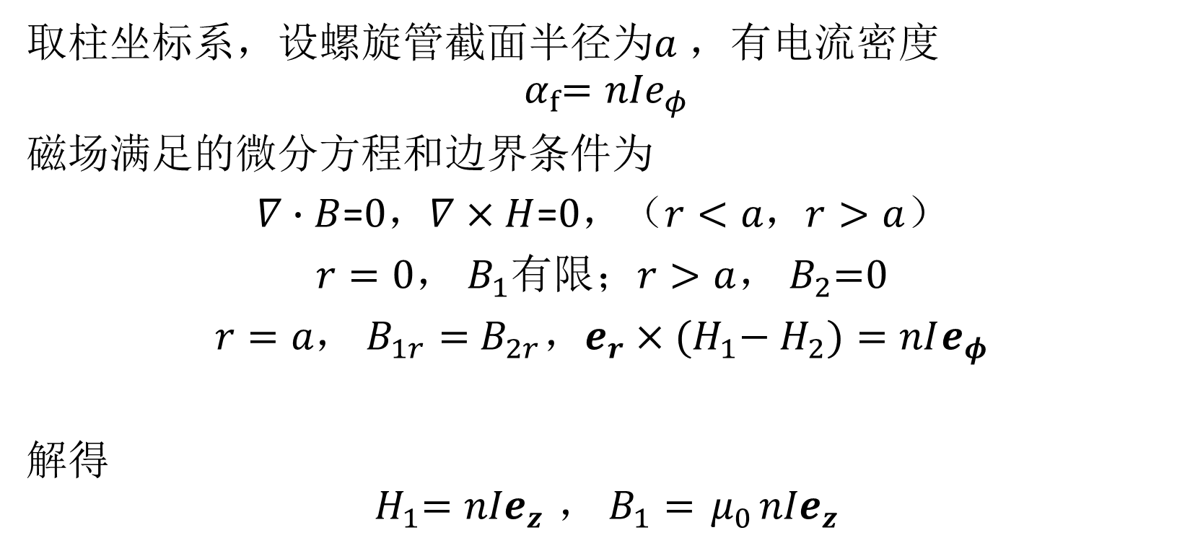
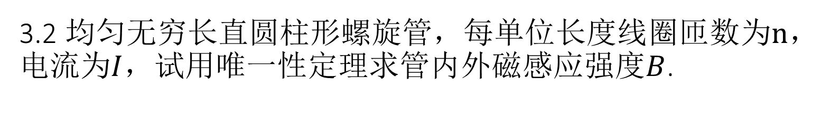
3.2 均匀无穷长直圆柱形螺旋管，每单位长度线圈匝数为$n$，电流为$I$，试用唯一性定理求管内外磁感应强度$B$.
取柱坐标系，设螺旋管截面半径为$a$，有电流密度
$${ α}_{f}{=nIe}_{φ}$$
磁场满足的微分方程和边界条件为
$∇∙B$=$0，∇×H$=$0$，（$r<a，r>a$）
$r=0，{ B}_{1}有限$；$r>a$，${ B}_{2}=$0
$r=a，{ B}_{1r}={ B}_{2r}$，${e_{r}×(H}_{1}−{ H}_{2})=nIe_{φ}$
解得
$${ H}_{1}{=nIe}_{z}，{ B}_{1}={ μ}_{0}{nIe}_{z}$$
z

Slide 3
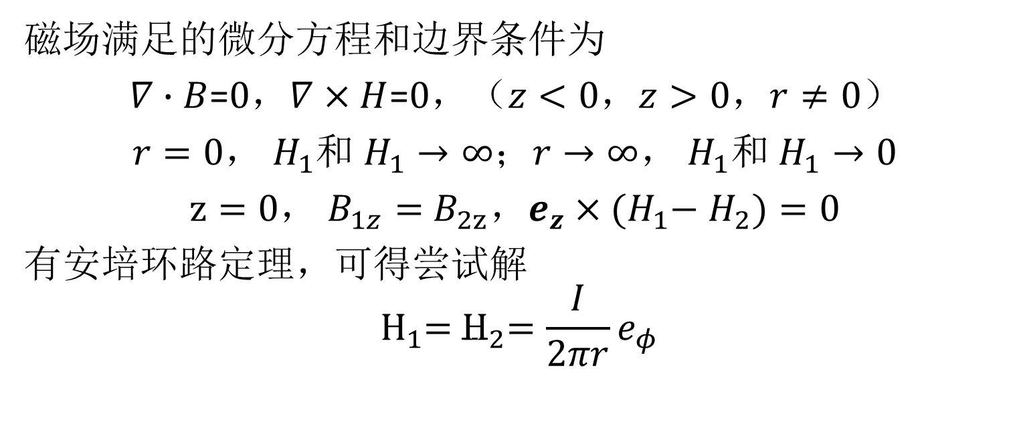
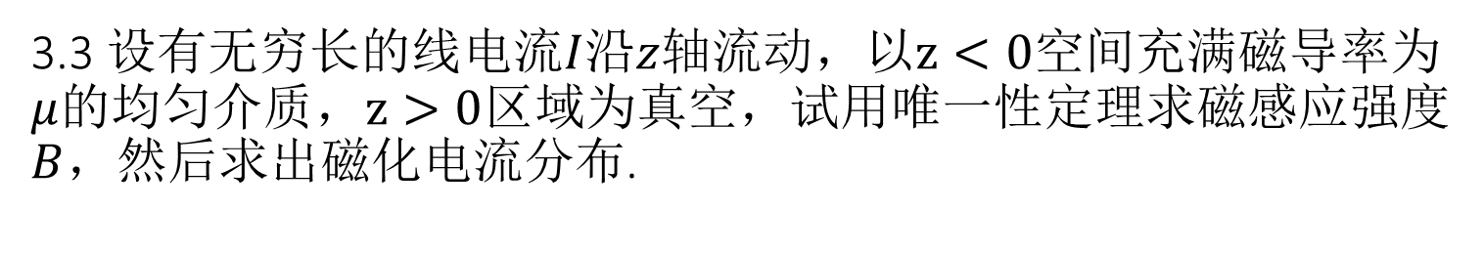
3.3 设有无穷长的线电流$I$沿$z$轴流动，以$z<0$空间充满磁导率为$μ$的均匀介质，$z>0$区域为真空，试用唯一性定理求磁感应强度$B$，然后求出磁化电流分布.
磁场满足的微分方程和边界条件为
$∇∙B$=$0，∇×H$=$0$，（$z<0，z>0，r≠0$）
$r=0，{ H}_{1}和{ H}_{1}→∞$；$r→∞$，${ H}_{1}和{ H}_{1}→0$
$z=0，{ B}_{1z}={ B}_{2z}$，${e_{z}×(H}_{1}−{ H}_{2})=0$
有安培环路定理，可得尝试解
$${ H}_{1}={ H}_{2}=\frac{I}{2πr}e_{φ}$$
Z

Slide 4

磁化电流分布：
${ α}_{M}=e_{z}×({ M}_{2}−{ M}_{1})$=${ M}_{2t}e_{r}$ ($z>0$区间标记为1)
${ M}_{2t}=\left(\frac{μ}{μ_{0}}−1\right){ H}_{2}$=$\left(\frac{μ}{μ_{0}}−1\right)\frac{I}{2πr}$
${ α}_{M}$ =$\left(\frac{μ}{μ_{0}}−1\right)\frac{I}{2πr}e_{r}$
$r=0$， $z<0$：$I_{M}=\oint_{L}{M∙dl}$=$\left(\frac{μ}{μ_{0}}−1\right)I$

Slide 5
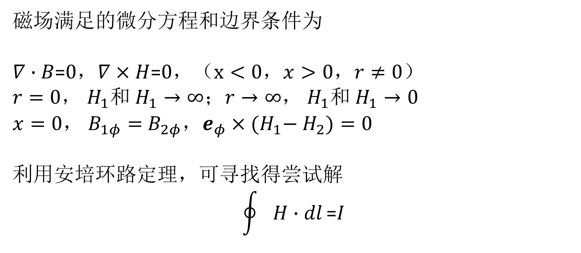
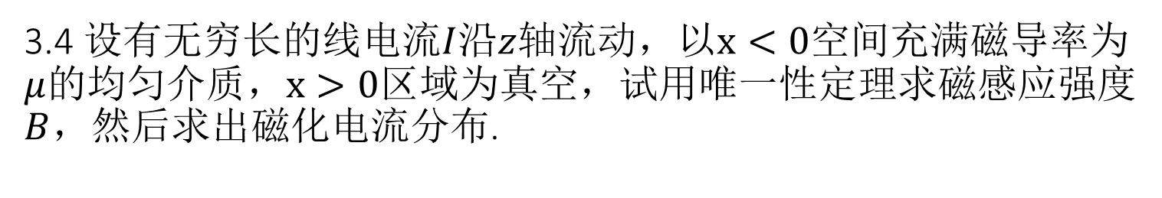

3.4 设有无穷长的线电流$I$沿$z$轴流动，以$x<0$空间充满磁导率为$μ$的均匀介质，$x>0$区域为真空，试用唯一性定理求磁感应强度$B$，然后求出磁化电流分布.
磁场满足的微分方程和边界条件为
$∇∙B$=$0，∇×H$=$0$，（$x<0，x>0，r≠0$）
$r=0，{ H}_{1}和{ H}_{1}→∞$；$r→∞$，${ H}_{1}和{ H}_{1}→0$
$x=0，{ B}_{1φ}={ B}_{2φ}$，${e_{φ}×(H}_{1}−{ H}_{2})=0$
利用安培环路定理，可寻找得尝试解
$$\oint{H∙dl}\text{=}I$$
$$x>0$$
x

Slide 6

${ B}_{1φ}={ B}_{2φ}=μH_{1}=μ_{0}H_{2}$ ($x<0$区间标记为1)
$$\oint{H∙dl}\text{=}\int_{L}{H_{1}∙dl}+\int_{R}{H_{1}∙dl}=I$$
磁化电流：
$${ M}_{1}=\left(\frac{μ}{μ_{0}}−1\right){ H}_{1}$$
$r=0$， $I_{M}=\oint_{L}{M∙dl}$=$\frac{μ−μ_{0}}{{μ+μ}_{0}}I$

Slide 7
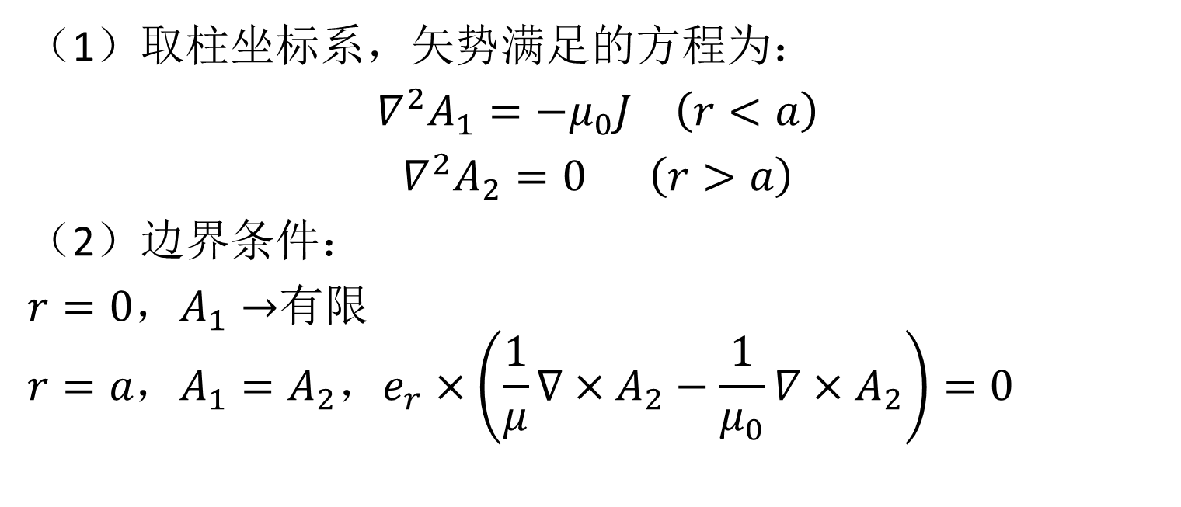
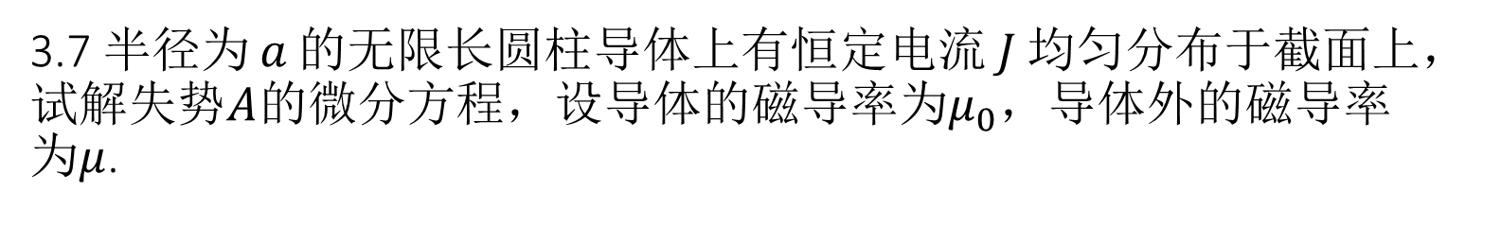
3.7 半径为$a$的无限长圆柱导体上有恒定电流$J$均匀分布于截面上，试解失势$A$的微分方程，设导体的磁导率为$μ_{0}$，导体外的磁导率为$μ$.
（1）取柱坐标系，矢势满足的方程为：
$∇^{2}A_{1}=−μ_{0}J$ $\left(r<a\right)$
$∇^{2}A_{2}=0$ $\left(r>a\right)$
（2）边界条件：
$r=0，A_{1}→$有限
$$r=a，A_{1}=A_{2}，e_{r}×\left(\frac{1}{μ}∇×A_{2}−\frac{1}{μ_{0}}∇×A_{2}\right)=0$$

Slide 8

（3）$A\left(x\right)=\frac{μ}{4π}\int_{V}{\frac{J\left(x^{′}\right)dV^{′}}{r}}$
$A\left(x\right)$只有$z$方向的分量，且只与$r$有关，微分方程和边界条件可简化为
$\frac{1}{r}\frac{d}{dr}\left(r\frac{dA_{1}}{dr}\right)$= $−μ_{0}J$ ，$\frac{1}{r}\frac{d}{dr}\left(r\frac{dA_{2}}{dr}\right)$= $0$
$A_{1}=A_{2}=0$，$\frac{1}{μ}\frac{dA_{2}}{dr}=\frac{1}{μ_{0}}\frac{dA_{1}}{dr}$

Slide 9
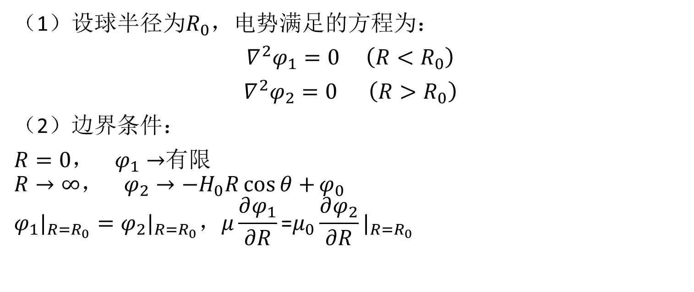
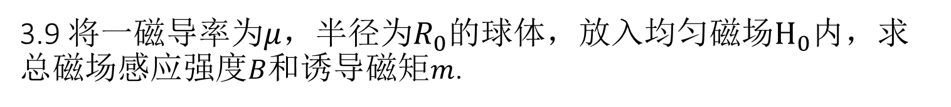
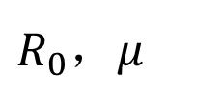
3.9 将一磁导率为$μ$，半径为$R_{0}$的球体，放入均匀磁场$H_{0}$内，求总磁场感应强度$B$和诱导磁矩$m$.
（1）设球半径为$R_{0}$，电势满足的方程为：
$∇^{2}φ_{1}=0$ $\left(R<R_{0}\right)$
$∇^{2}φ_{2}=0$ $\left(R>R_{0}\right)$
（2）边界条件：
$R=0， φ_{1}→$有限
$$R→∞， φ_{2}→{−H}_{0}R\cos{θ+}φ_{0}$$
$$φ_{1}|_{R=R_{0}}=φ_{2}|_{R=R_{0}}，μ\frac{∂φ_{1}}{∂R}\text{=}μ_{0}\frac{∂φ_{2}}{∂R}|_{R=R_{0}}$$
$R_{0}$，$μ$

Slide 10

（3）解得形式：
$φ_{1}=\sum_{n}{\left(a_{n }R^{n}+\frac{b_{n}}{R^{n+1}}\right)}P_{n}\left(\cos{θ}\right)$, $\left(R<R_{0}\right)$
$=\sum_{n}{a_{n }R^{n}}P_{n}\left(\cos{θ}\right)$
$φ_{2}={−H}_{0}R\cos{θ+}\sum_{n}{\frac{b_{n}}{R^{n+1}}}P_{n}\left(\cos{θ}\right)$ , $\left(R>R_{0}\right)$
$$B=−μ∇φ$$

Slide 11
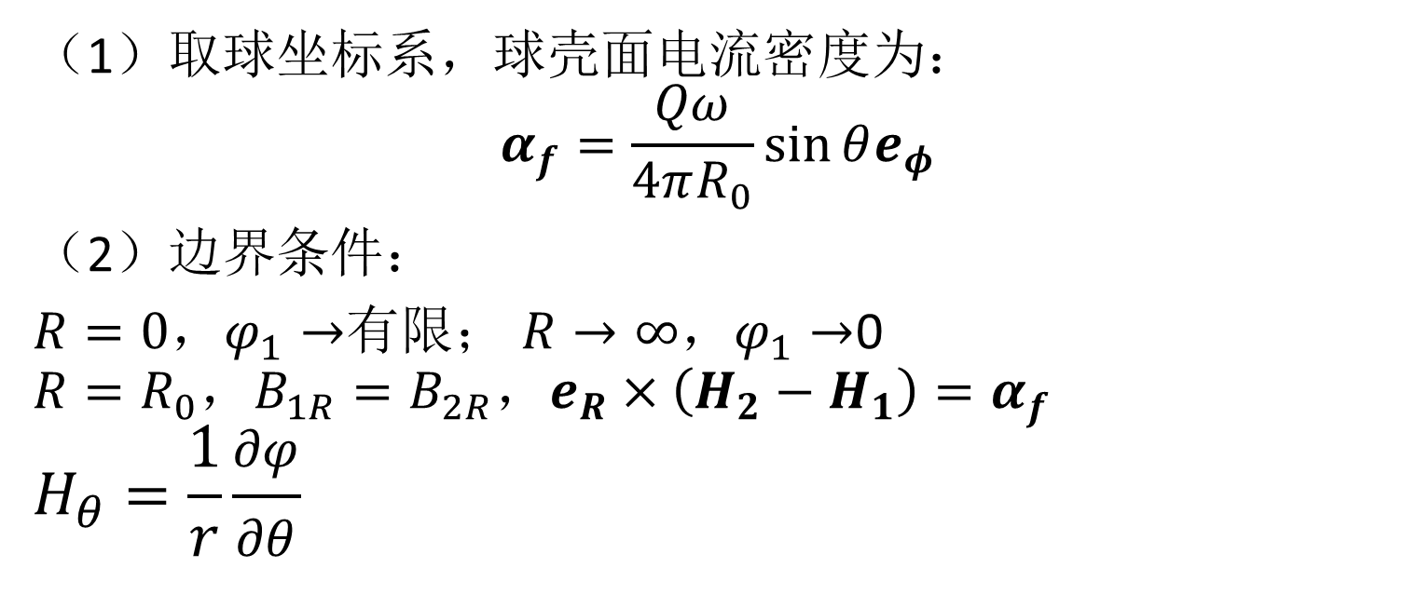
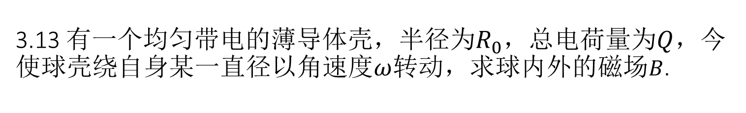
3.13 有一个均匀带电的薄导体壳，半径为$R_{0}$，总电荷量为$Q$，今使球壳绕自身某一直径以角速度$ω$转动，求球内外的磁场$B$.
（1）取球坐标系，球壳面电流密度为：
$$α_{f}=\frac{Qω}{4πR_{0}}\sin{θe_{φ}}$$
（2）边界条件：
$R=0，φ_{1}→$有限； $R→∞$，$φ_{1}→$0
$$R=R_{0}，B_{1R}=B_{2R}，e_{R}×\left(H_{2}−H_{1}\right)=α_{f}$$
$$H_{θ}=\frac{1}{r}\frac{∂φ}{∂θ}$$

